Slide 1
至死忠心的士每拿
啟2:8–11

Slide 2
“泰泰” 2017年12月 緬甸

Slide 3
“Falgun” 2017年5月3日 印度

Slide 4
信恆與陸玲
2017年5月24日 巴基斯坦

Slide 5
士每拿
土
耳
其
以弗所
拔摩島

Slide 8
希伯來書第8章
8 所以主指著他的百姓說：日子將到，我要與以色列家和猶大家另立新約，9 不像我拉著他們祖宗的手，領他們出埃及的時候，與他們所立的約。因為他們不恒心守我的約，我也不理他們。這是主說的。 10 主又說：那些日子以後，我與以色列家所立的約乃是這樣：我要將我的律法放在他們裡面，寫在他們心上；我要作他們的神；他們要作我的子民。

Slide 9
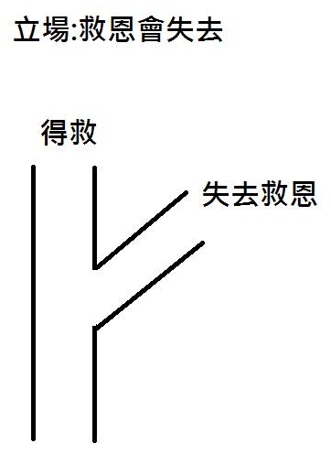

Slide 10
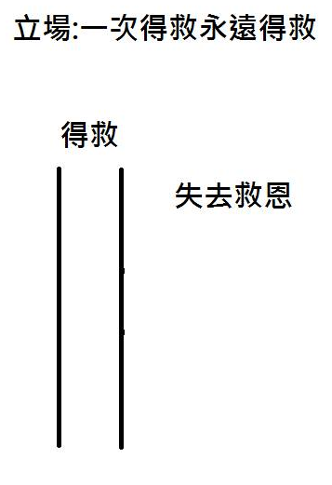

Slide 11
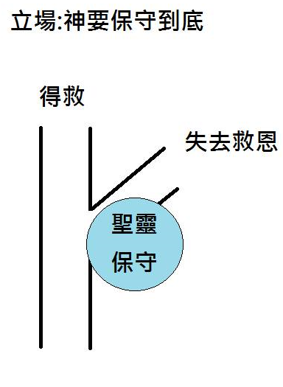

Slide 13
詩篇37:23-24
義人的腳步被耶和華立定；他的道路，耶和華也喜愛。
他雖失腳也不至全身仆倒，因為耶和華用手攙扶他。

